Slide 1

Tema: Modelos Dinámicos - Construcción de los Modelos Dinámicos de Sistemas.
Docente: Mg. Jimmy Grover Flores Vidal
Escuela Profesional
de Ingeniería de Sistemas
2019-I
9
I

Slide 2


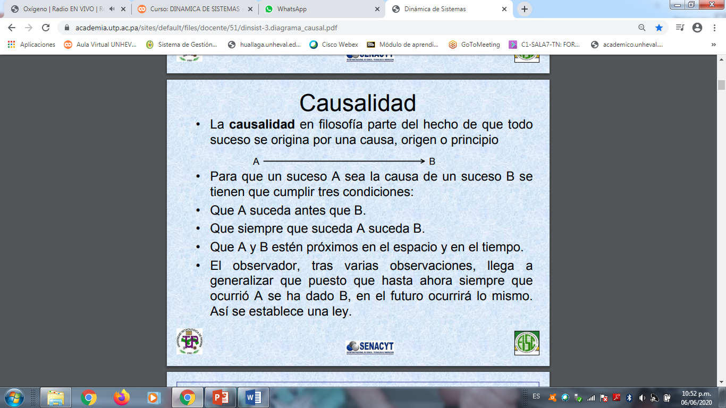
UNIVERSIDAD NACIONAL HERMILIO VALDIZAN
Escuela Profesional de Ingeniería de Sistemas

Slide 3
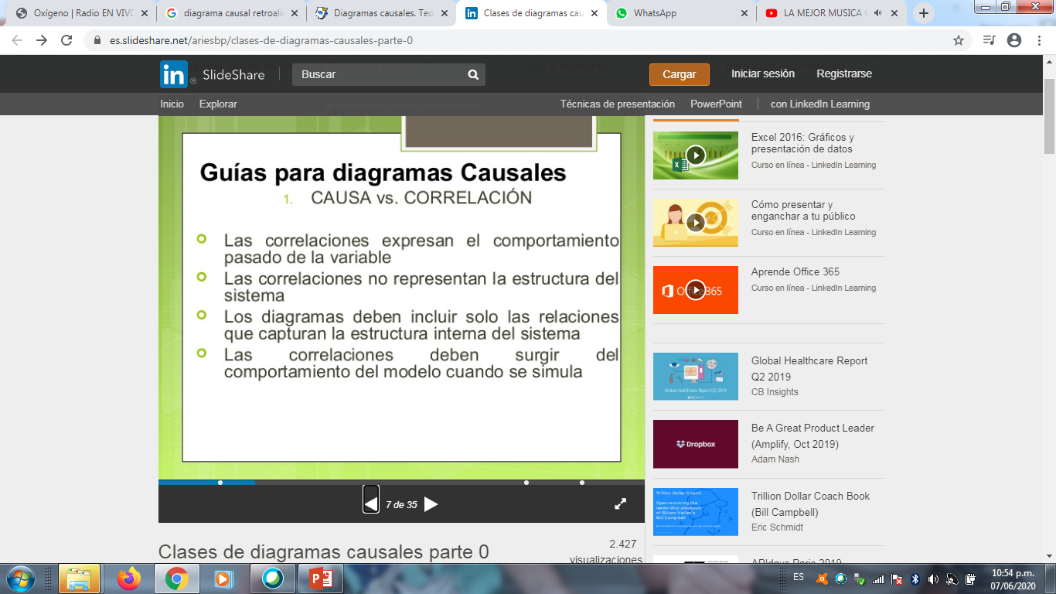
UNIVERSIDAD NACIONAL HERMILIO VALDIZAN
Escuela Profesional de Ingeniería de Sistemas

Slide 4
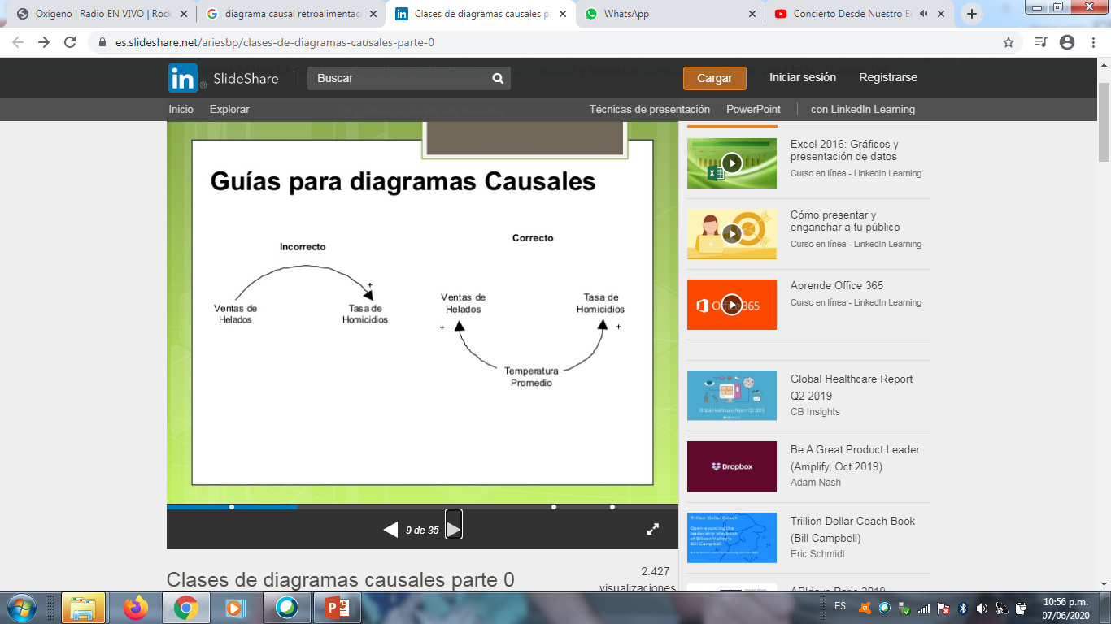
UNIVERSIDAD NACIONAL HERMILIO VALDIZAN
Escuela Profesional de Ingeniería de Sistemas

Slide 5
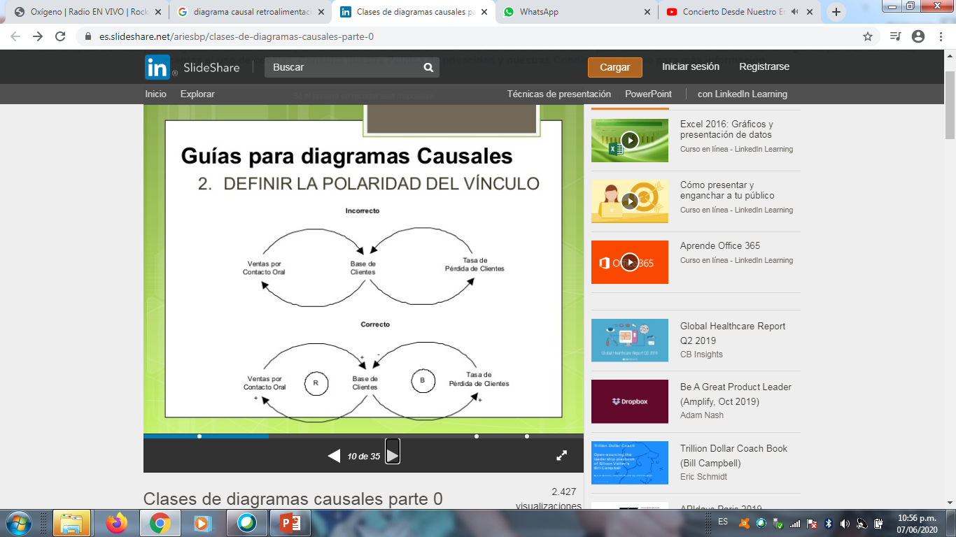
UNIVERSIDAD NACIONAL HERMILIO VALDIZAN
Escuela Profesional de Ingeniería de Sistemas

Slide 6
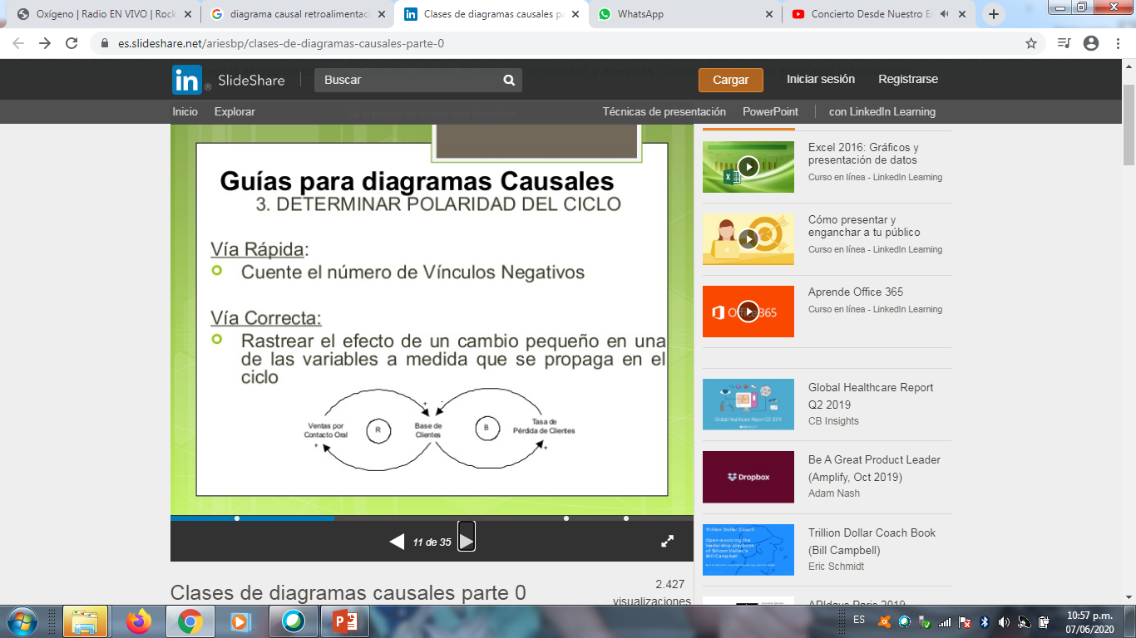
UNIVERSIDAD NACIONAL HERMILIO VALDIZAN
Escuela Profesional de Ingeniería de Sistemas

Slide 7

UNIVERSIDAD NACIONAL HERMILIO VALDIZAN
Escuela Profesional de Ingeniería de Sistemas

Slide 8
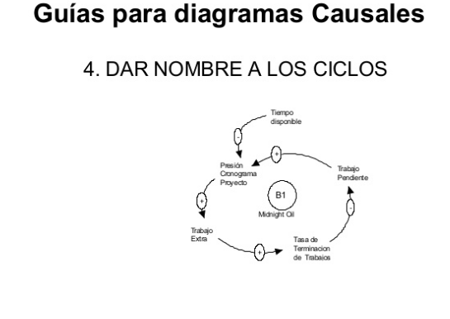
UNIVERSIDAD NACIONAL HERMILIO VALDIZAN
Escuela Profesional de Ingeniería de Sistemas

Slide 9

UNIVERSIDAD NACIONAL HERMILIO VALDIZAN
Escuela Profesional de Ingeniería de Sistemas

Slide 10
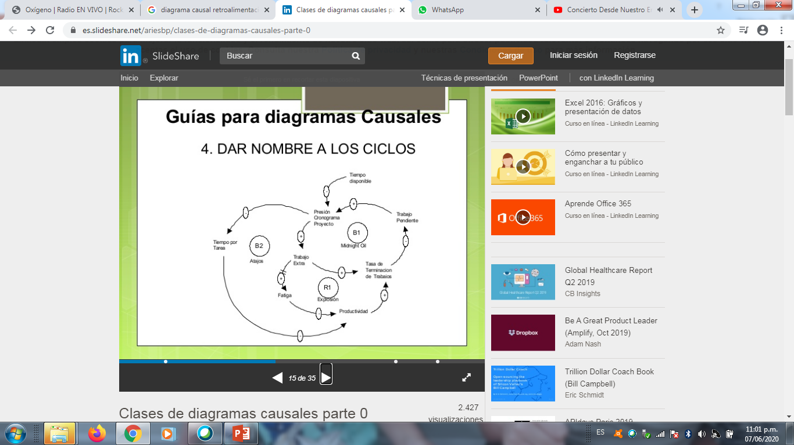
UNIVERSIDAD NACIONAL HERMILIO VALDIZAN
Escuela Profesional de Ingeniería de Sistemas

Slide 11
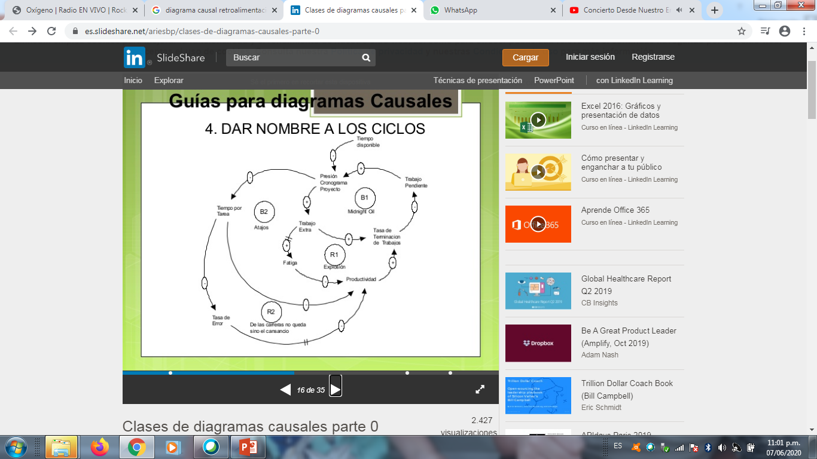
UNIVERSIDAD NACIONAL HERMILIO VALDIZAN
Escuela Profesional de Ingeniería de Sistemas

Slide 12
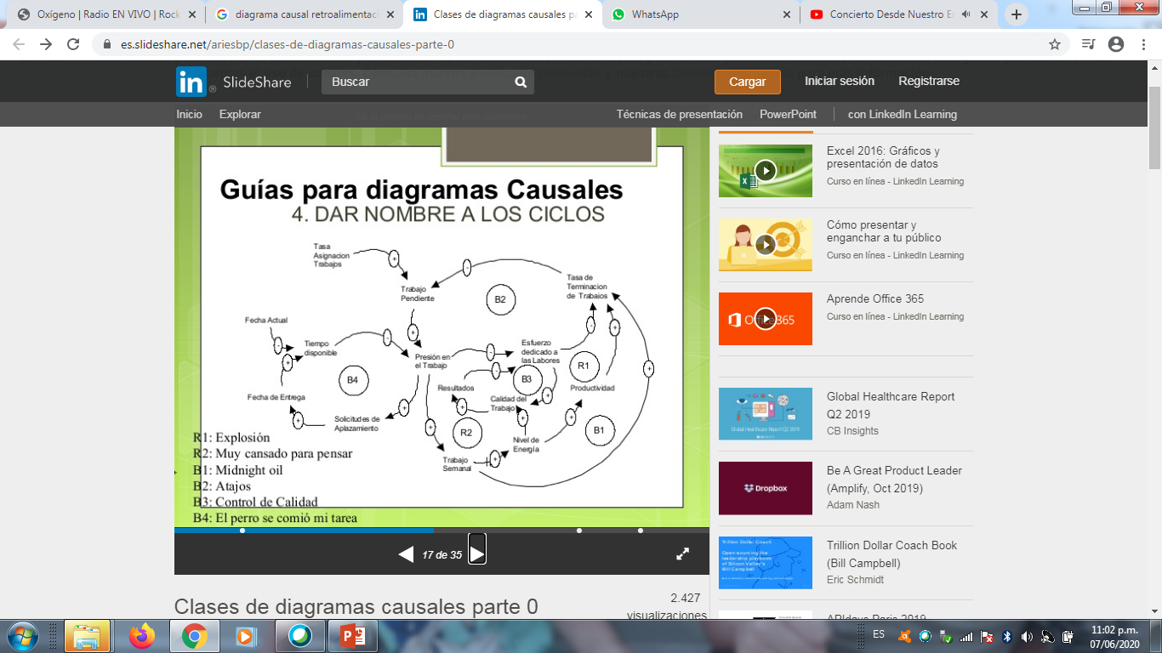
UNIVERSIDAD NACIONAL HERMILIO VALDIZAN
Escuela Profesional de Ingeniería de Sistemas

Slide 13
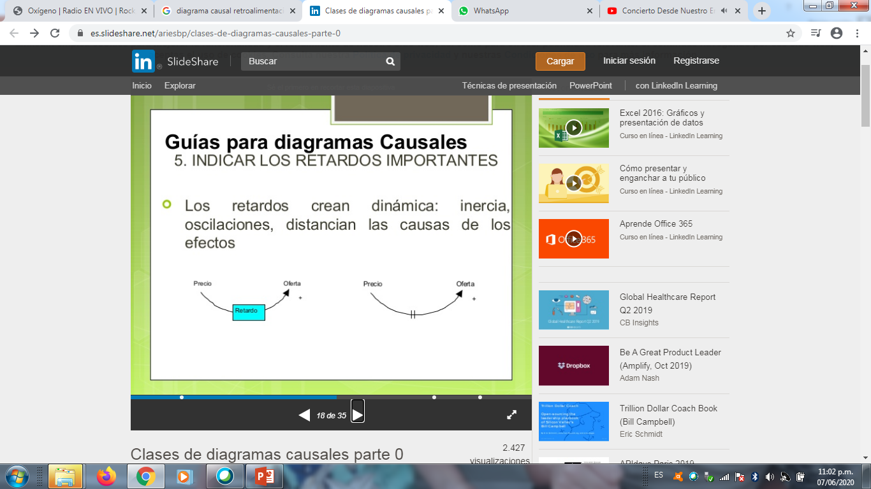
UNIVERSIDAD NACIONAL HERMILIO VALDIZAN
Escuela Profesional de Ingeniería de Sistemas

Slide 14
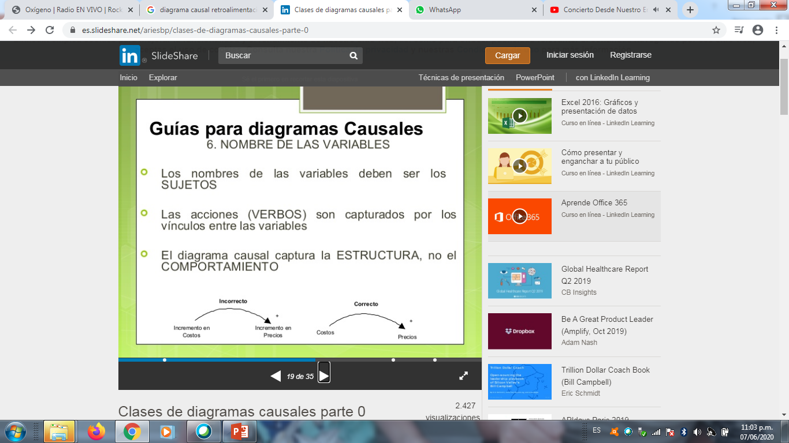
UNIVERSIDAD NACIONAL HERMILIO VALDIZAN
Escuela Profesional de Ingeniería de Sistemas

Slide 15

UNIVERSIDAD NACIONAL HERMILIO VALDIZAN
Escuela Profesional de Ingeniería de Sistemas

Slide 16
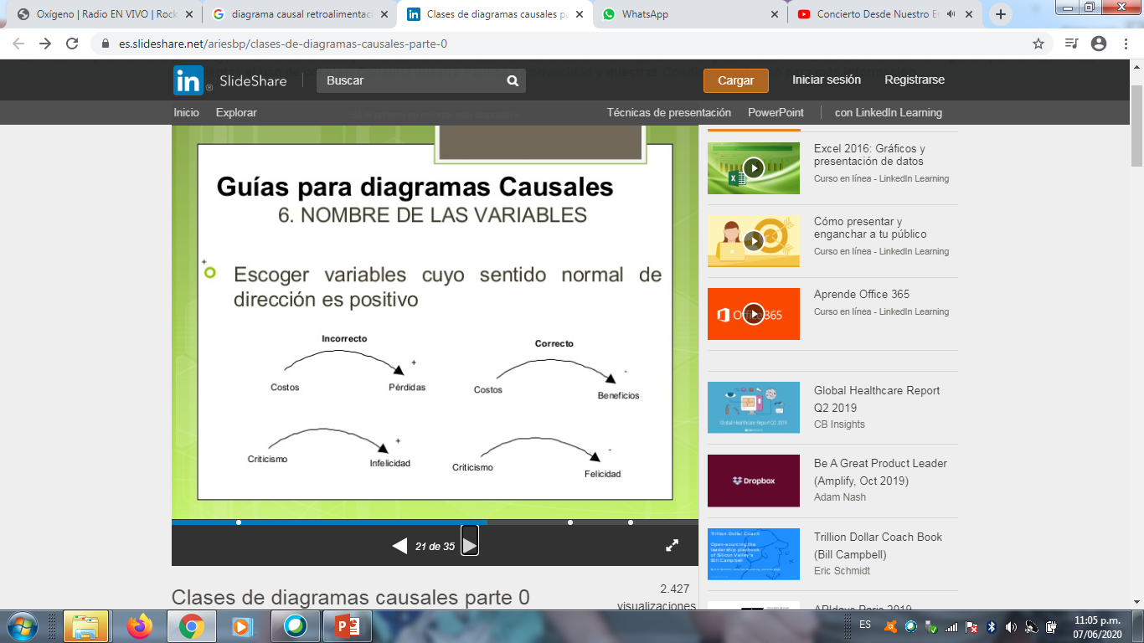
UNIVERSIDAD NACIONAL HERMILIO VALDIZAN
Escuela Profesional de Ingeniería de Sistemas

Slide 17
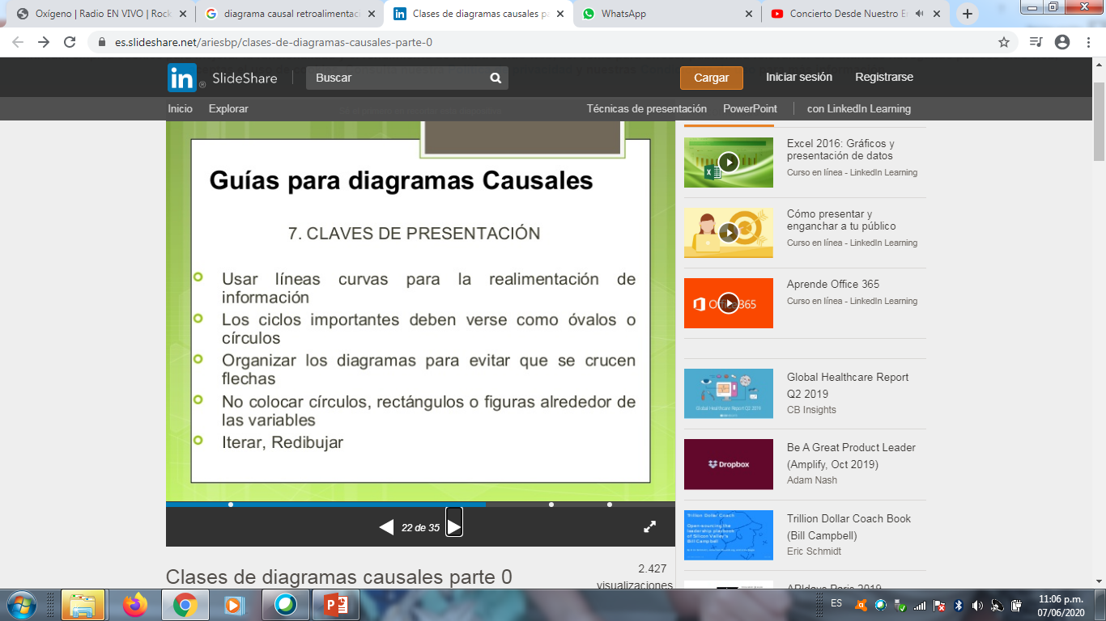
UNIVERSIDAD NACIONAL HERMILIO VALDIZAN
Escuela Profesional de Ingeniería de Sistemas

Slide 18
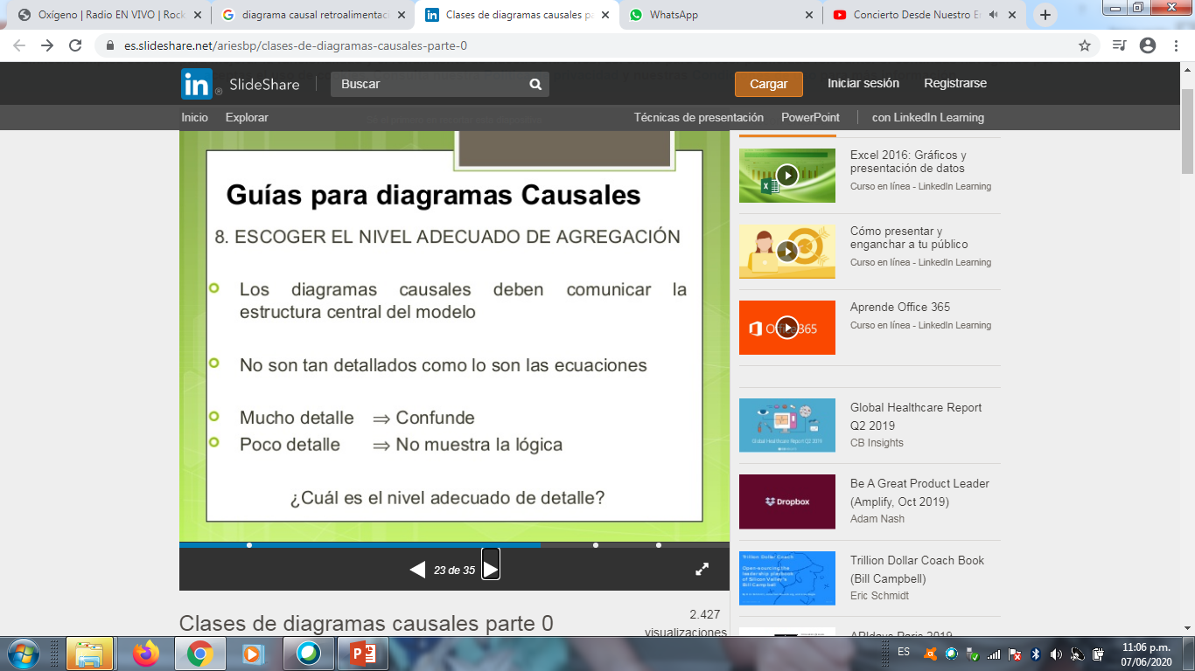
UNIVERSIDAD NACIONAL HERMILIO VALDIZAN
Escuela Profesional de Ingeniería de Sistemas

Slide 19
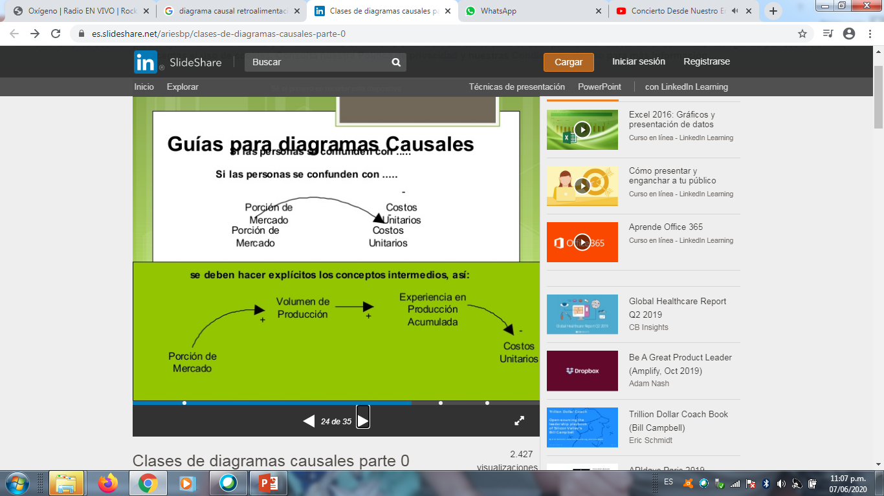
UNIVERSIDAD NACIONAL HERMILIO VALDIZAN
Escuela Profesional de Ingeniería de Sistemas

Slide 20

UNIVERSIDAD NACIONAL HERMILIO VALDIZAN
Escuela Profesional de Ingeniería de Sistemas

Slide 21

UNIVERSIDAD NACIONAL HERMILIO VALDIZAN
Escuela Profesional de Ingeniería de Sistemas

Slide 22
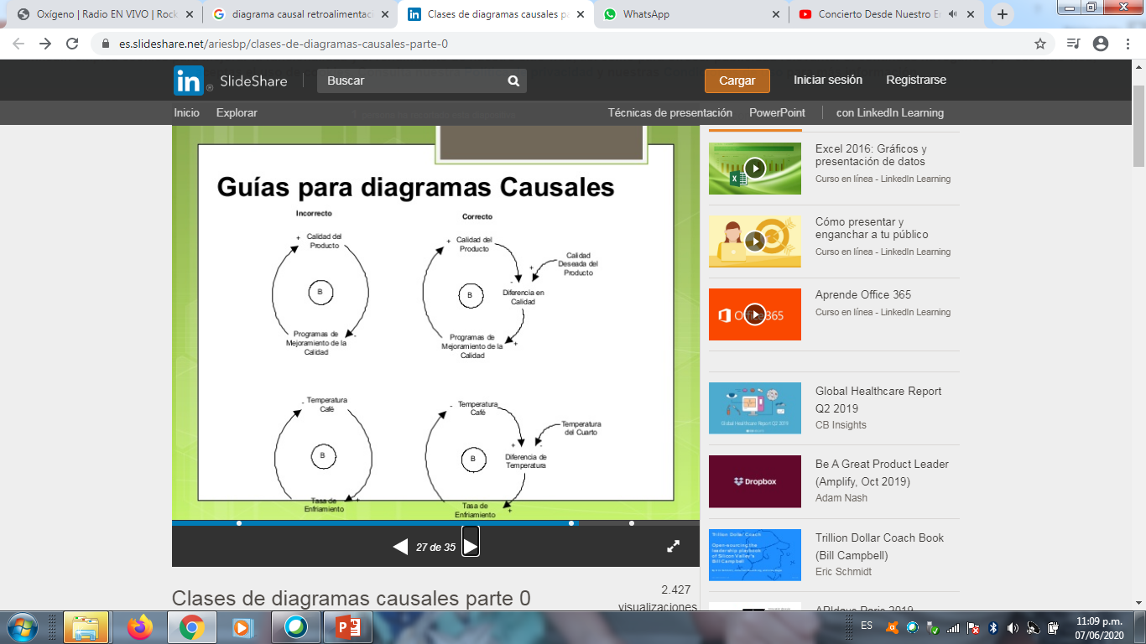
UNIVERSIDAD NACIONAL HERMILIO VALDIZAN
Escuela Profesional de Ingeniería de Sistemas

Slide 23
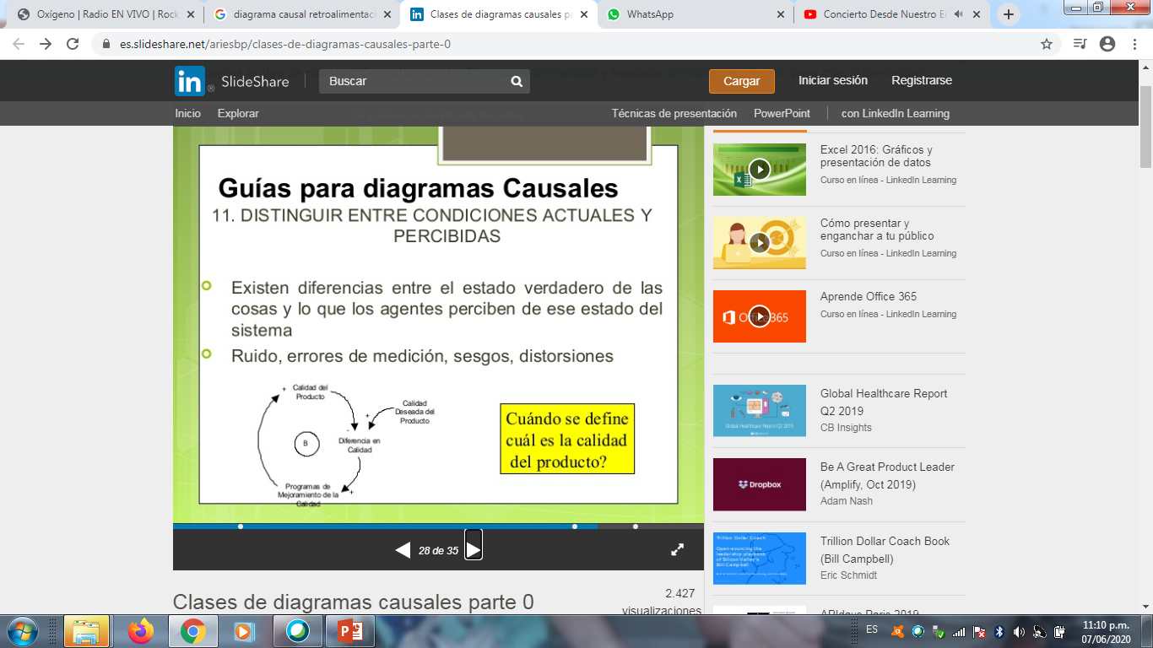
UNIVERSIDAD NACIONAL HERMILIO VALDIZAN
Escuela Profesional de Ingeniería de Sistemas

Slide 24

UNIVERSIDAD NACIONAL HERMILIO VALDIZAN
Escuela Profesional de Ingeniería de Sistemas

Slide 25
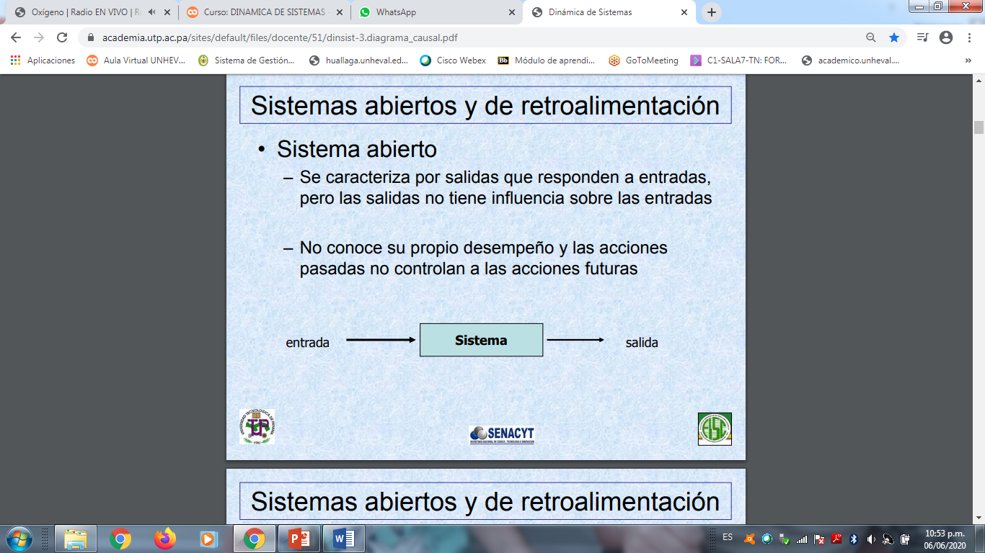
UNIVERSIDAD NACIONAL HERMILIO VALDIZAN
Escuela Profesional de Ingeniería de Sistemas

Slide 26
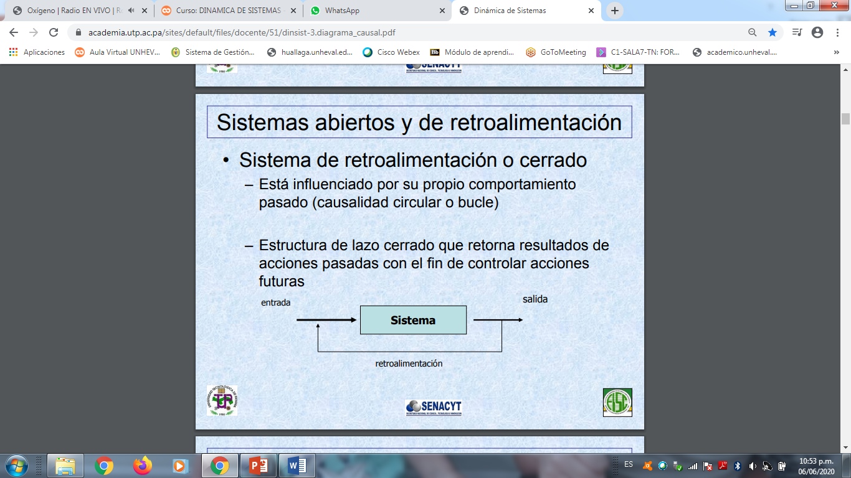
UNIVERSIDAD NACIONAL HERMILIO VALDIZAN
Escuela Profesional de Ingeniería de Sistemas

Slide 27
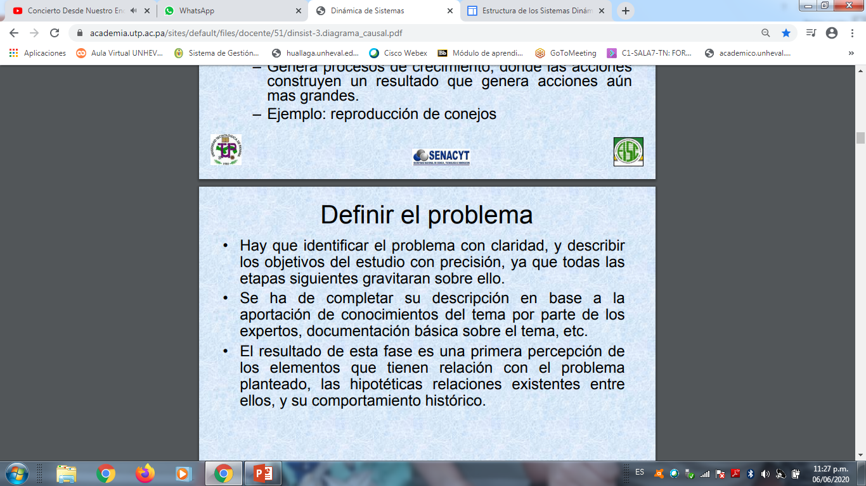
UNIVERSIDAD NACIONAL HERMILIO VALDIZAN
Escuela Profesional de Ingeniería de Sistemas

Slide 28
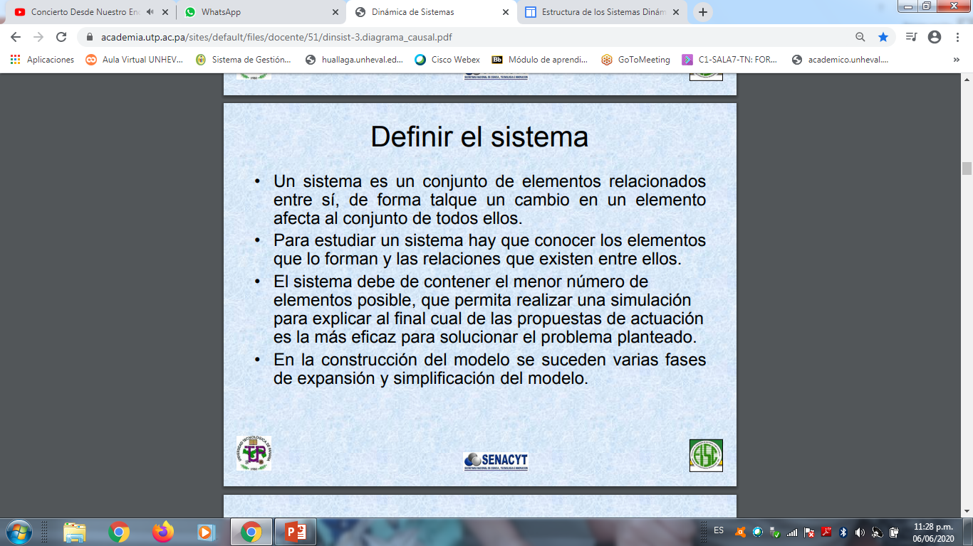
UNIVERSIDAD NACIONAL HERMILIO VALDIZAN
Escuela Profesional de Ingeniería de Sistemas

Slide 29
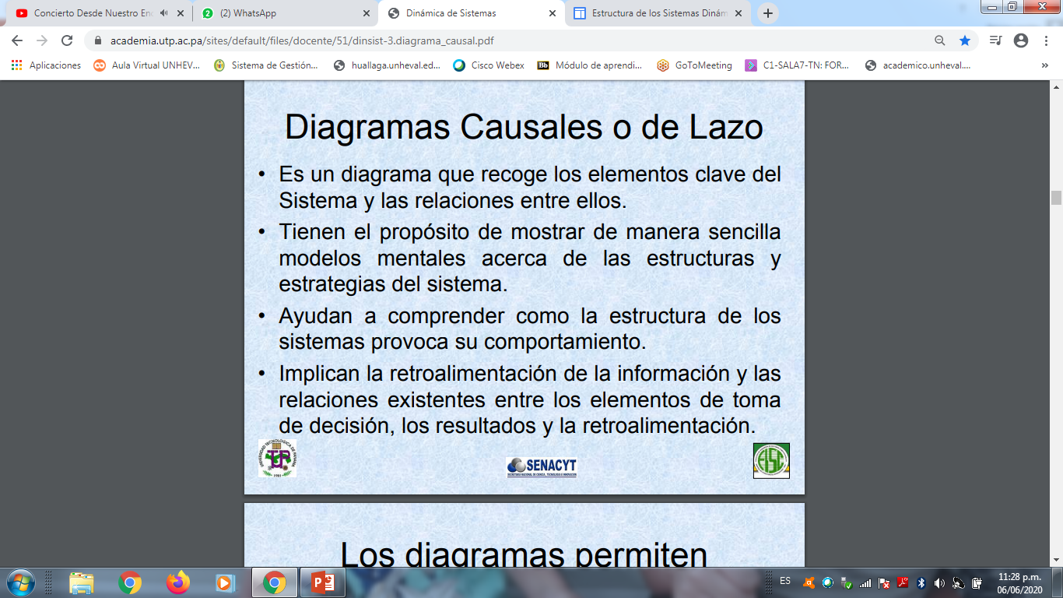
UNIVERSIDAD NACIONAL HERMILIO VALDIZAN
Escuela Profesional de Ingeniería de Sistemas

Slide 30
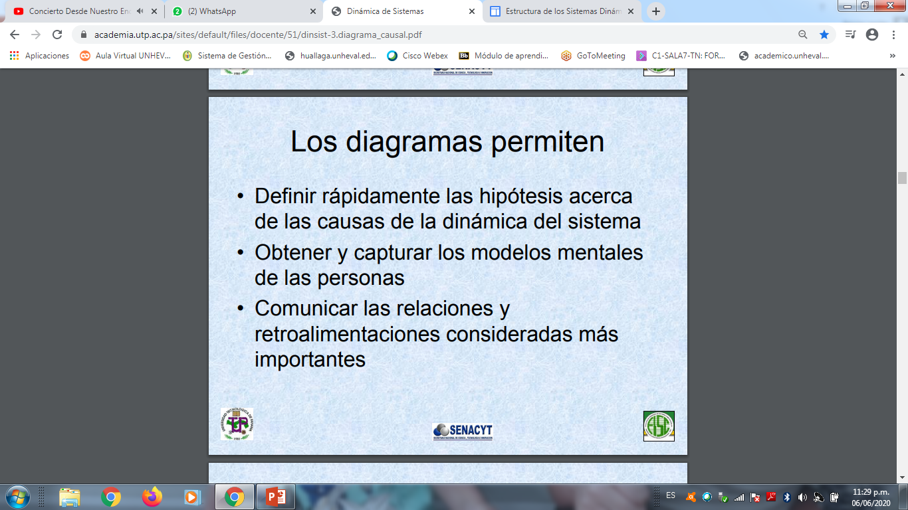
UNIVERSIDAD NACIONAL HERMILIO VALDIZAN
Escuela Profesional de Ingeniería de Sistemas

Slide 31
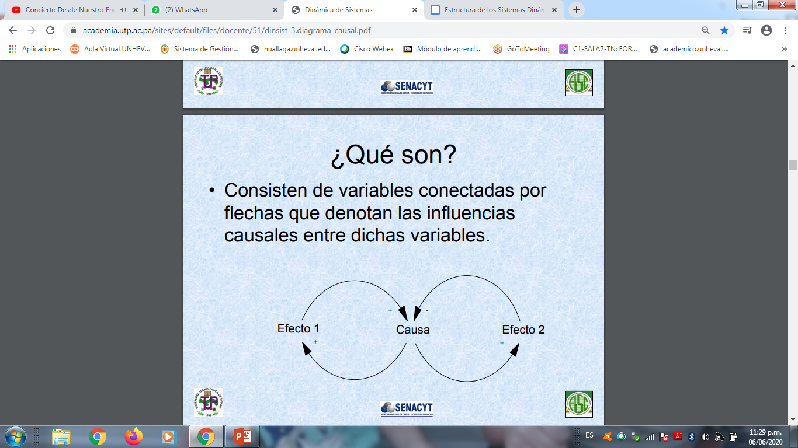
UNIVERSIDAD NACIONAL HERMILIO VALDIZAN
Escuela Profesional de Ingeniería de Sistemas

Slide 32
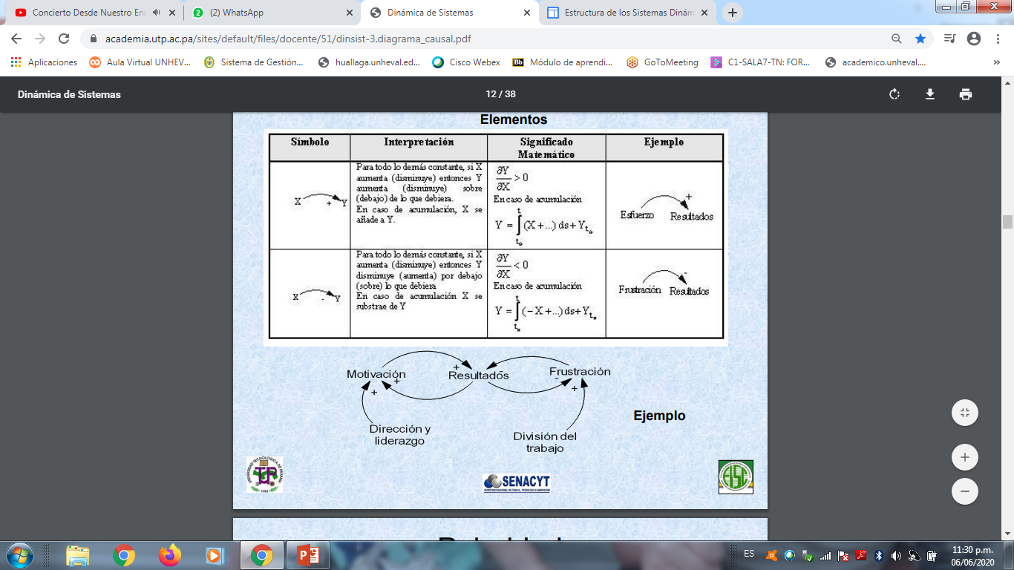
UNIVERSIDAD NACIONAL HERMILIO VALDIZAN
Escuela Profesional de Ingeniería de Sistemas

Slide 33
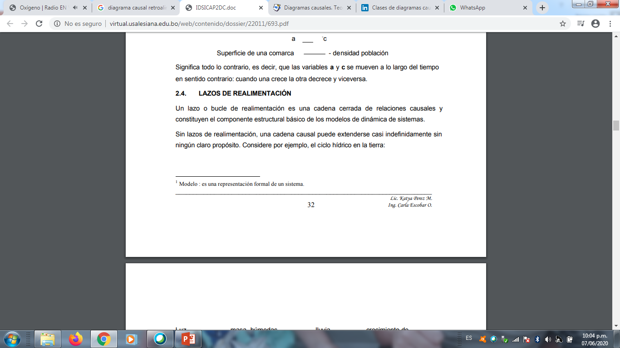
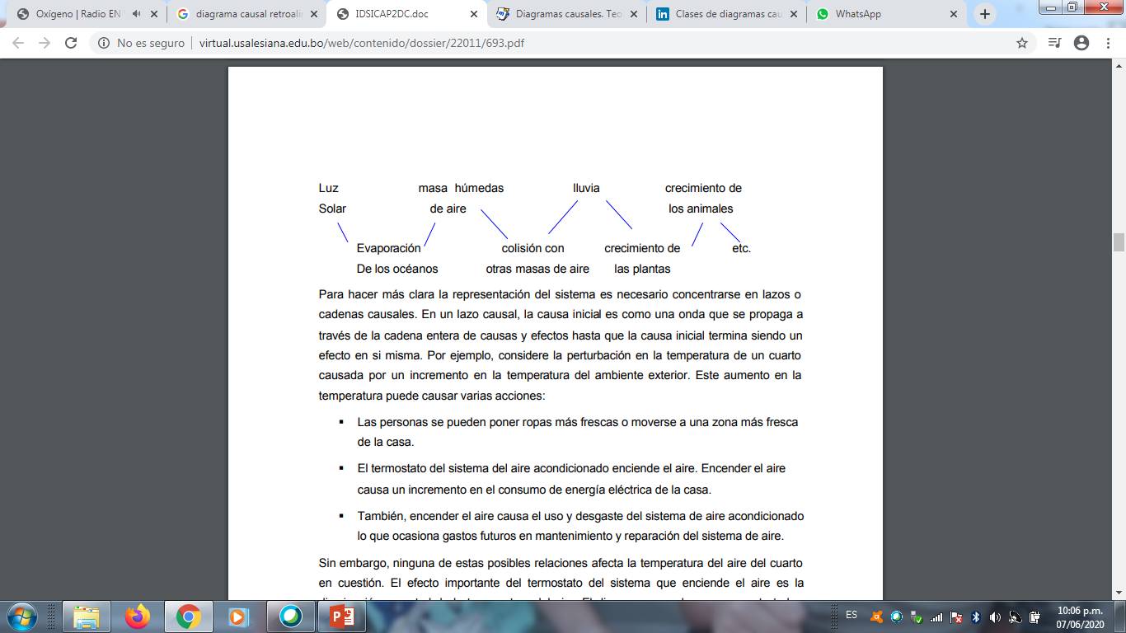
UNIVERSIDAD NACIONAL HERMILIO VALDIZAN
Escuela Profesional de Ingeniería de Sistemas

Slide 34
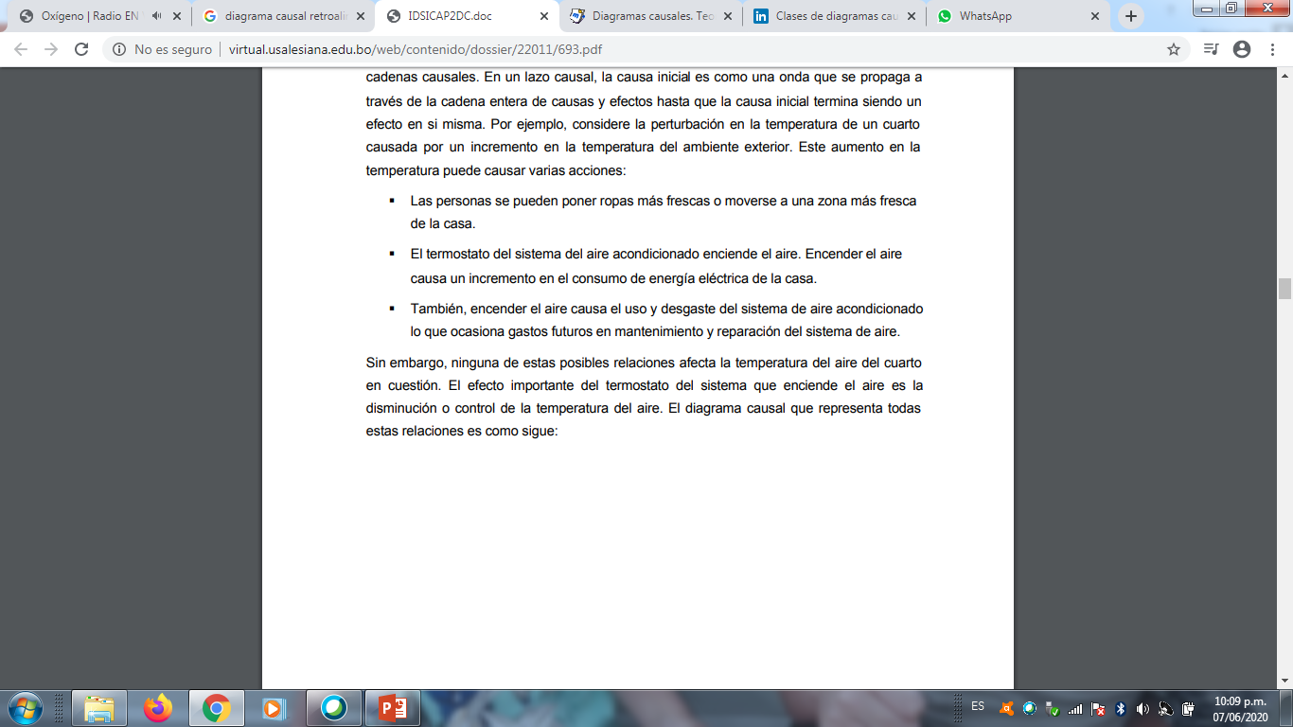
UNIVERSIDAD NACIONAL HERMILIO VALDIZAN
Escuela Profesional de Ingeniería de Sistemas

Slide 35
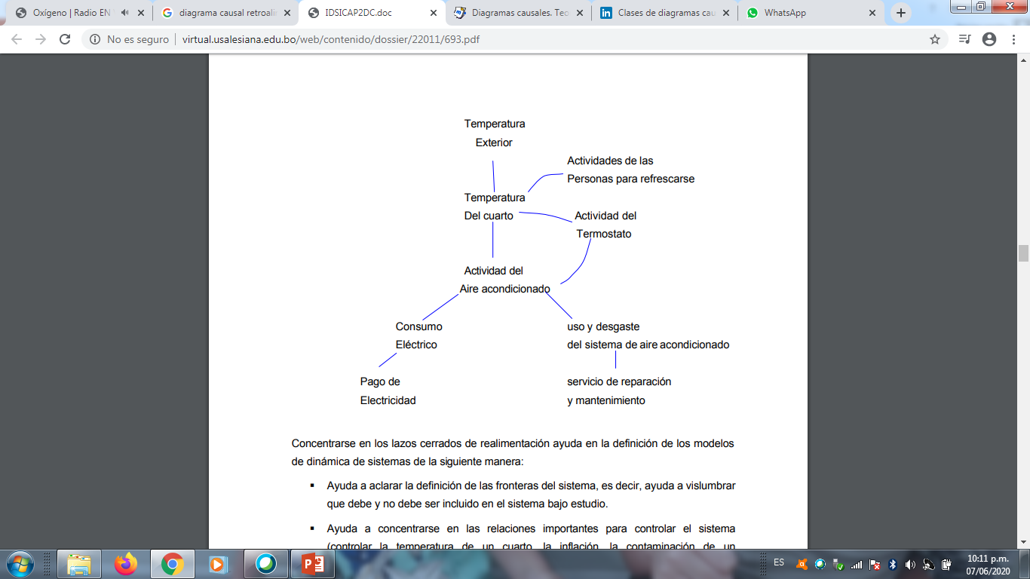
UNIVERSIDAD NACIONAL HERMILIO VALDIZAN
Escuela Profesional de Ingeniería de Sistemas

Slide 36
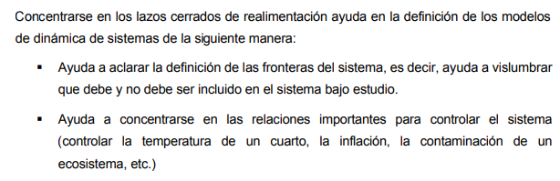
UNIVERSIDAD NACIONAL HERMILIO VALDIZAN
Escuela Profesional de Ingeniería de Sistemas

Slide 37
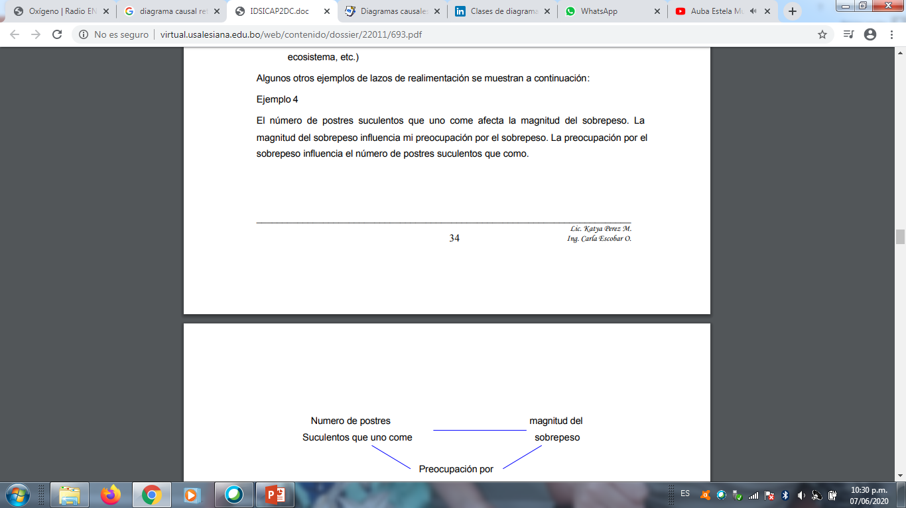
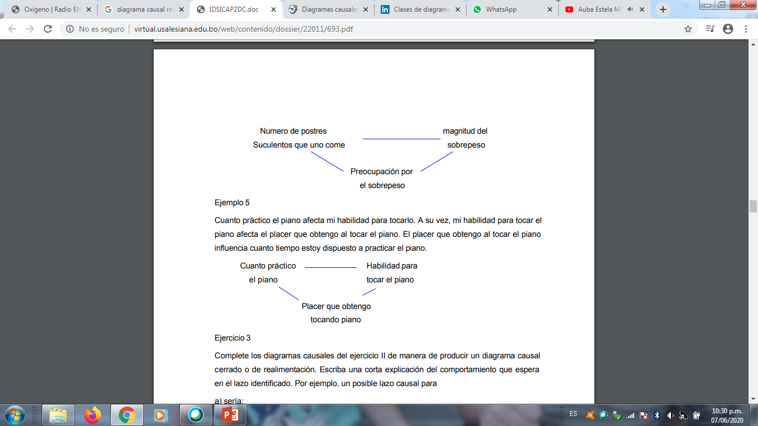
UNIVERSIDAD NACIONAL HERMILIO VALDIZAN
Escuela Profesional de Ingeniería de Sistemas

Slide 38
UNIVERSIDAD NACIONAL HERMILIO VALDIZAN
Escuela Profesional de Ingeniería de Sistemas

Slide 39
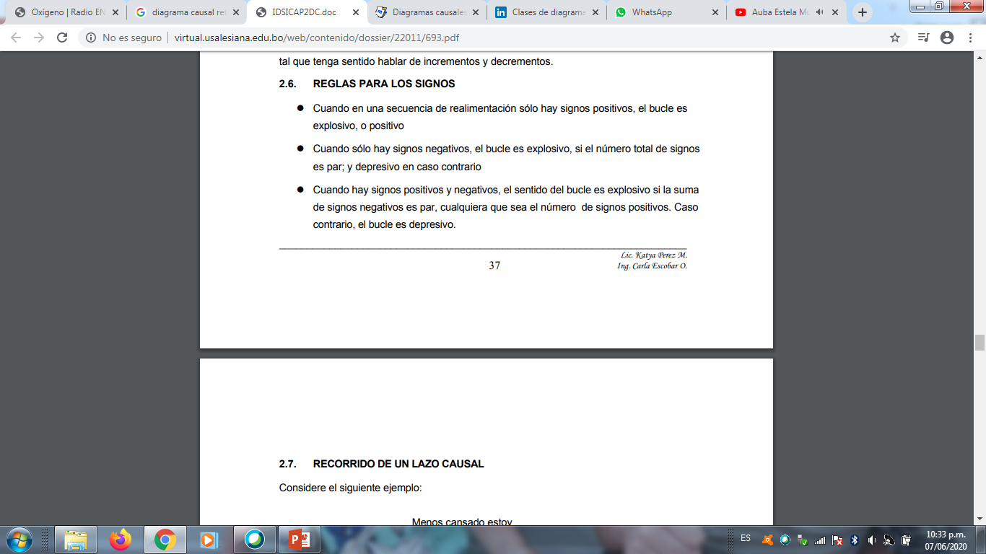
UNIVERSIDAD NACIONAL HERMILIO VALDIZAN
Escuela Profesional de Ingeniería de Sistemas

Slide 40
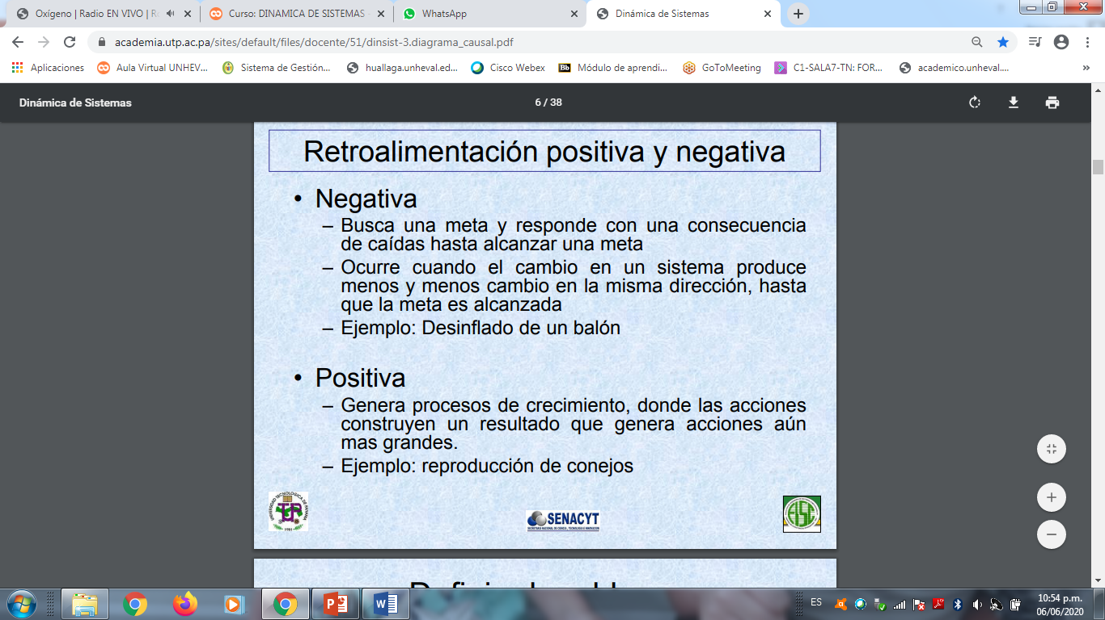
UNIVERSIDAD NACIONAL HERMILIO VALDIZAN
Escuela Profesional de Ingeniería de Sistemas

Slide 41
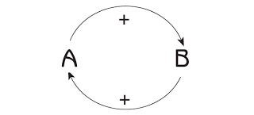
UNIVERSIDAD NACIONAL HERMILIO VALDIZAN
Escuela Profesional de Ingeniería de Sistemas
Sistemas dinámicos con retroalimentación positiva
La retroalimentación positiva o realimentación positiva es uno de los mecanismos de retroalimentación por el cual los efectos o salidas de un sistema causan efectos acumulativos a la entrada, tal como el caso de un crecimiento desmedido en la población.

Slide 42
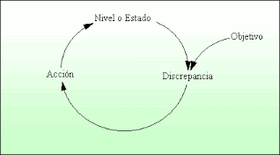
UNIVERSIDAD NACIONAL HERMILIO VALDIZAN
Escuela Profesional de Ingeniería de Sistemas
Sistemas dinámicos con retroalimentación negativa Estos sistemas se caracterizan por tener un comportamiento determinado por un objetivo. Los sistemas de realimentación negativa también son llamados sistemas autorreguladores y homeostáticos. En su comportamiento esta implícito la definición de un objetivo, el cual se determina externamente, por lo tanto, es una variable exógena. El nivel es el objeto de control que representa la acumulación de todas las acciones pasadas, además este solo puede ser variado por medio del flujo.

Slide 43
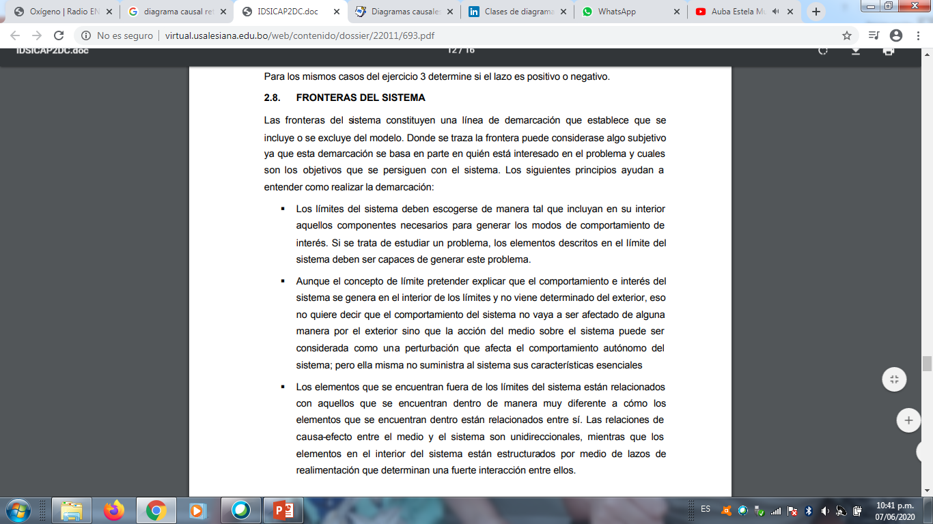
UNIVERSIDAD NACIONAL HERMILIO VALDIZAN
Escuela Profesional de Ingeniería de Sistemas

Slide 44
UNIVERSIDAD NACIONAL HERMILIO VALDIZAN
Escuela Profesional de Ingeniería de Sistemas

Slide 45
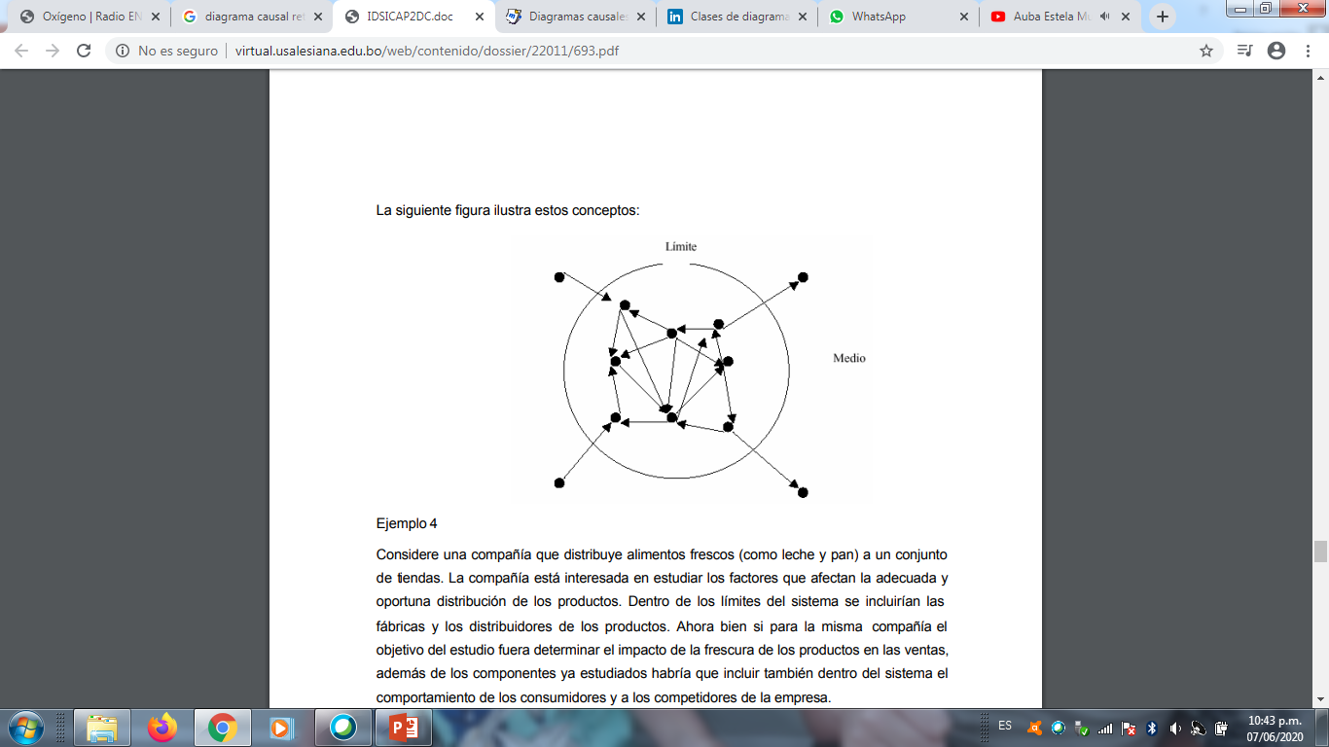
UNIVERSIDAD NACIONAL HERMILIO VALDIZAN
Escuela Profesional de Ingeniería de Sistemas

Slide 46
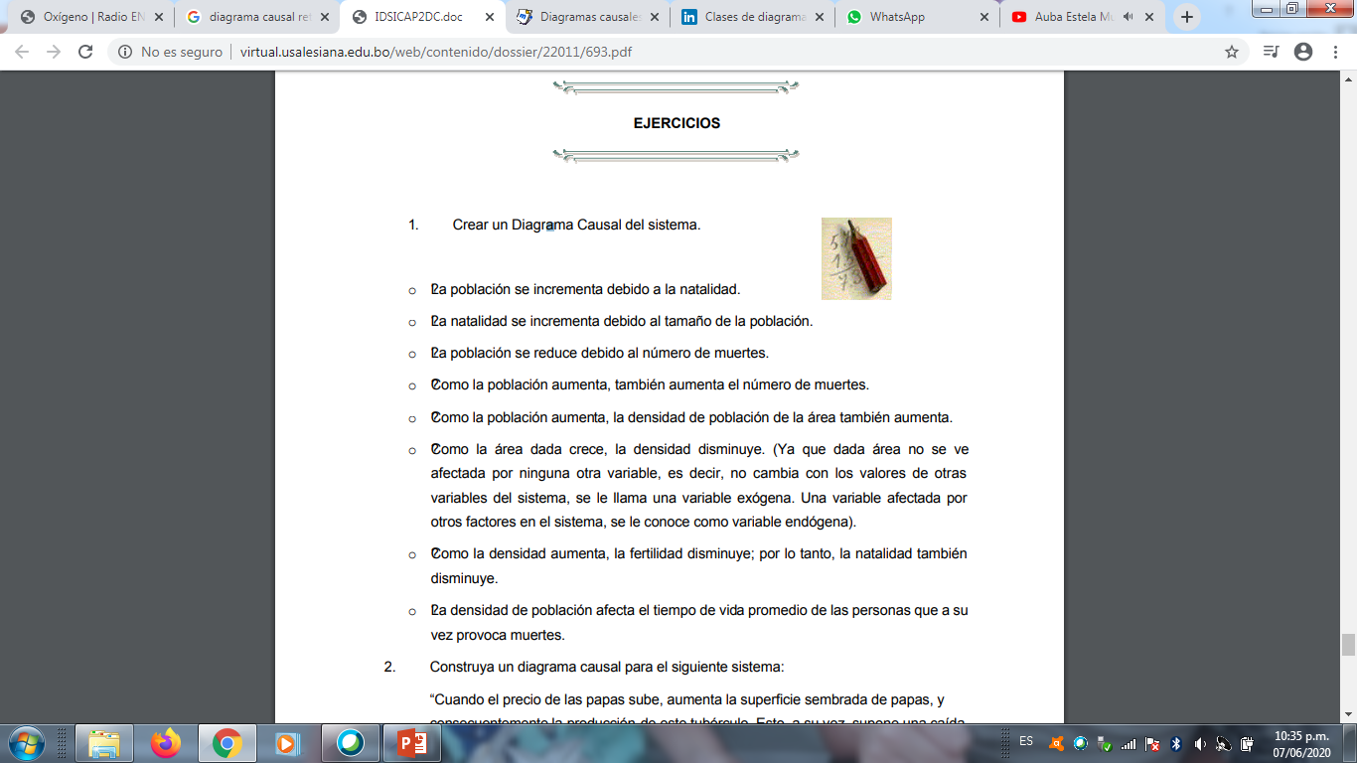
UNIVERSIDAD NACIONAL HERMILIO VALDIZAN
Escuela Profesional de Ingeniería de Sistemas

Slide 47
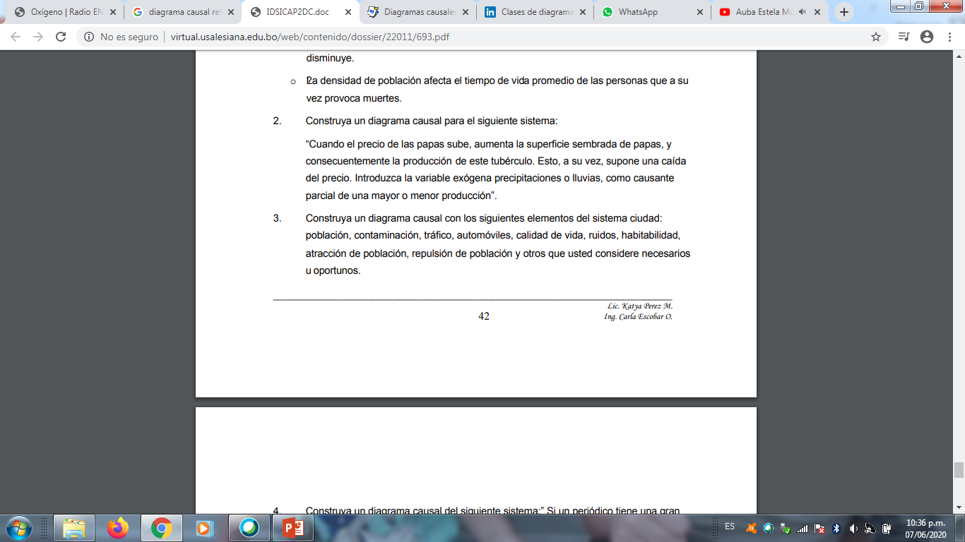
UNIVERSIDAD NACIONAL HERMILIO VALDIZAN
Escuela Profesional de Ingeniería de Sistemas

Slide 48

UNIVERSIDAD NACIONAL HERMILIO VALDIZAN
Escuela Profesional de Ingeniería de Sistemas
¡Gracias!

